Slide 1


跟随机构 抱核心龙头
9月18日 20:15
何灶婵
执业编号:A1120622050001
经传多赢资深投顾，金融专业出身，专注研究市场10余年。对大盘研判有独特自我见解。独创翻倍超跌战法、龙头回马枪，方法实用易懂，服务专业用心，深受用户朋友的喜欢。

Slide 2
01/
02/
03/
行情要点
慢牛中线策略
慢牛短线策略

Slide 3
01
行情要点

Slide 4
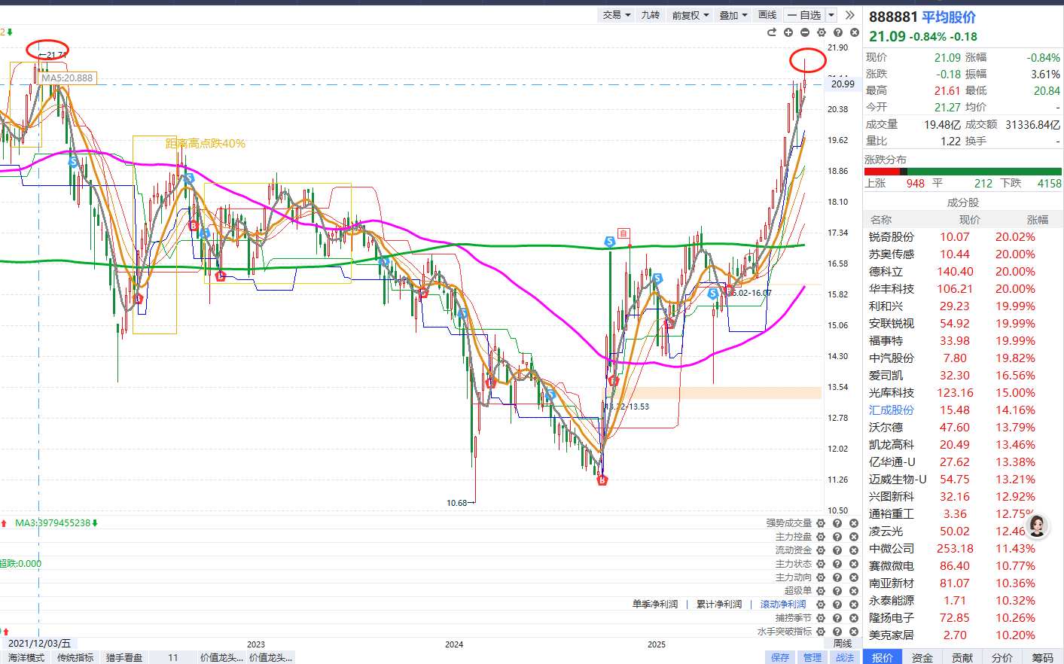
日线死叉，震荡低吸
大盘黄色B点+资金红+死叉，今日遇21年12月高点压力，同时短线获利盘较大，盘中出现冲高回落，但3万亿+成交额，创年内第二，市场将会反复修复可能，仓位控制在5成，逢高减仓，逢低低吸。成交量=胆量

Slide 5
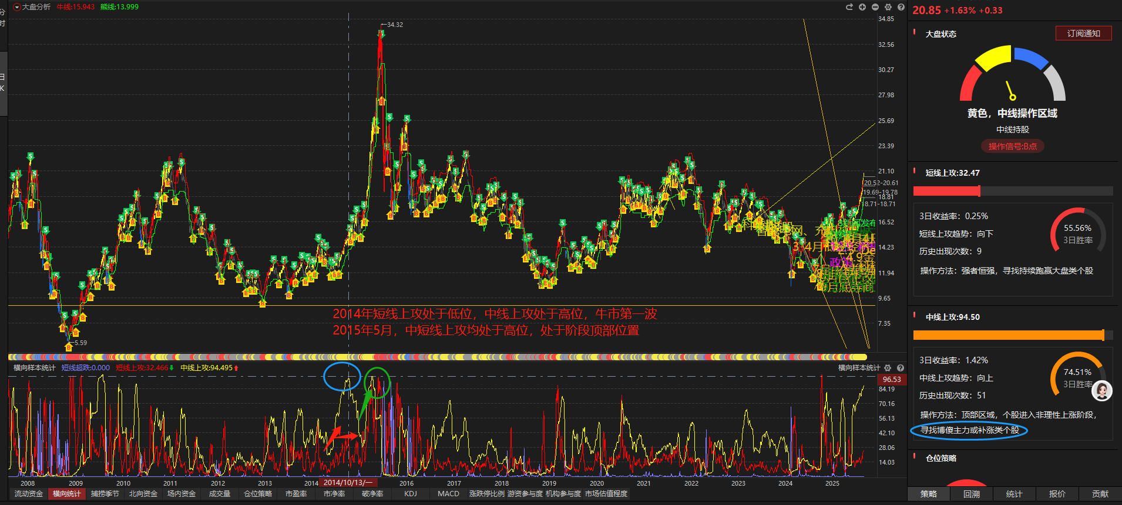
牛市上半场，震荡蓄势
2014年9-10月中线上攻高位、短线上攻低位是第一波牛市阶段性高点，调整后开启第二波加速上涨
2015年4-5月中短线上攻均处于高位，数值大于90，则整体处于顶部状态，注意趋势转折点.
当前市场跟2014年10月行情类似，牛市上半场后指数窄幅震荡，主题板块轮动，个股高切低。

Slide 6
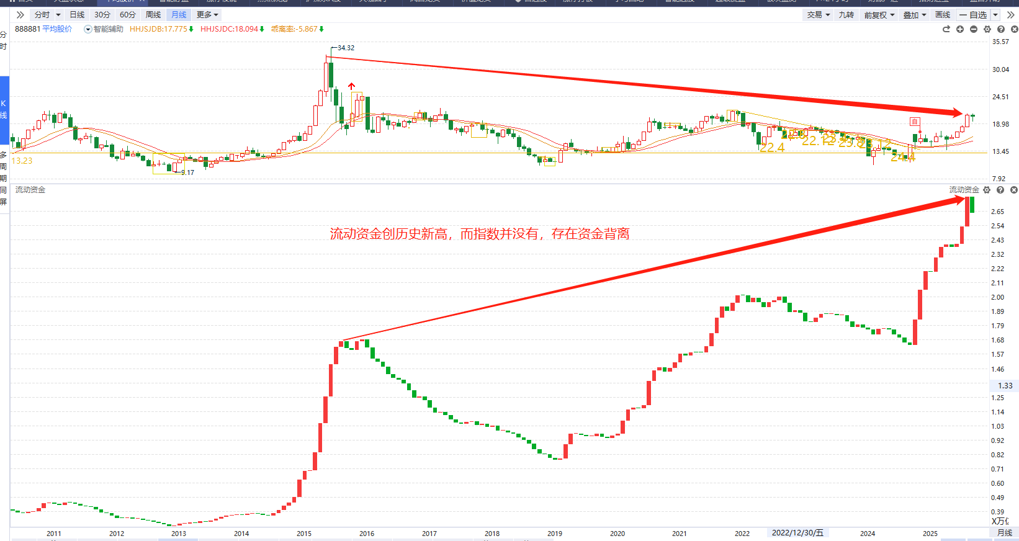
各路加速进场-个人投资者存款搬家
央妈公布了8月份有关金融数据：
8月末，广义货币（M2）余额331.98万亿元，同比增长8.8%；狭义货币（M1）余额111.23万亿元，同比增长6%。
M2增长超过8.5%，说明上面继续保持了较好的流动性供给；M1增速进一步上行，使得M1-M2的剪刀差继续收窄，这是个小的亮点，说明社会资金利用率有所提升。 前八个月，社会融资规模增加26.56万亿元，比上年同期多4.66万亿元。 前七个月社融数据是23.99万亿元，相当于8月新增2.57万亿元，还行。
8月份，住户存款增加1100亿元，同比少增6000亿元（7月份同比少增7800亿元）；非银行存款增加1.2万亿元，同比多增5500亿元，延续了7月以来的高增长态势。 七八月份，居民存款陆续在搬家，来股市的社会资金变多。这种趋势很有可能还会延续（存款利率太低）。
流动资金创阶段新高，资金持续进场，居民存款陆续在搬家进场，助推行情中长向好

Slide 7
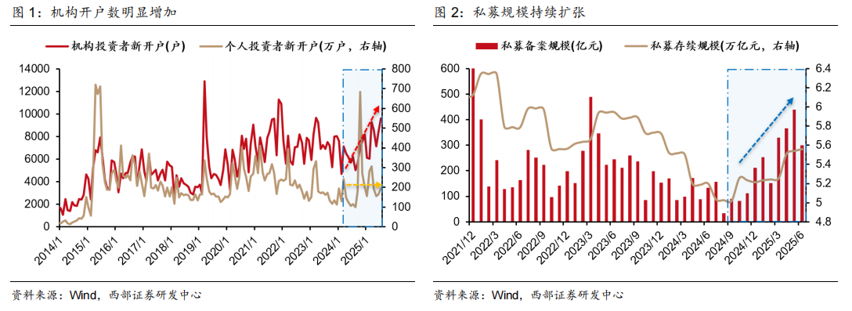
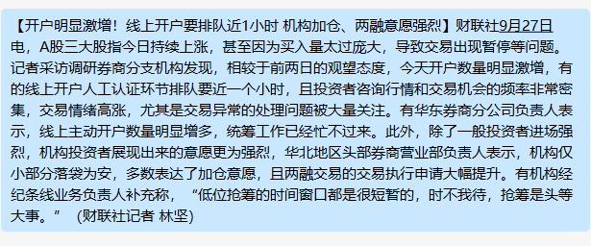
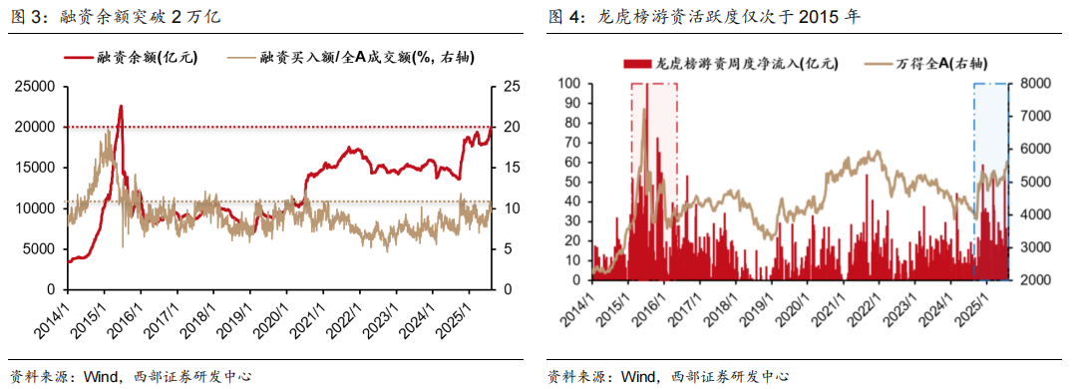
机构资金进场
924后开户数激增，个人投资者跑步进场
去年924行情，更多是个人投资者开户，跑步进场快速拉升，带动行情快涨快跌
本轮行情慢牛，韧性十足在于专业且成熟机构投资者进场，如公募、私募或银行理财方式

Slide 8
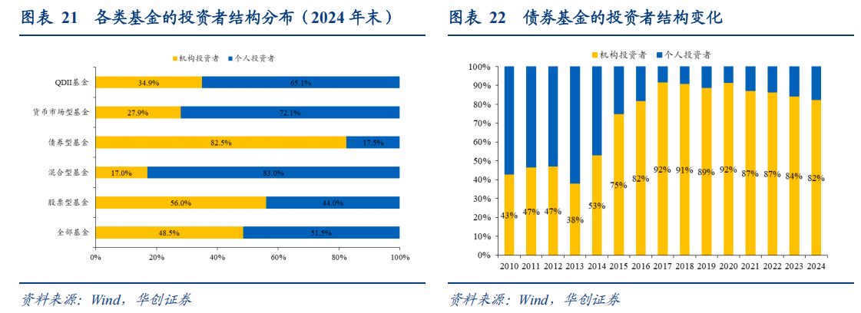
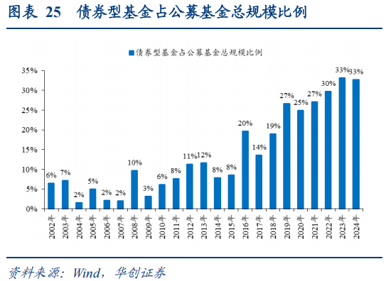
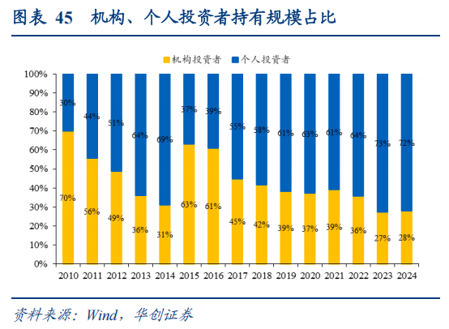
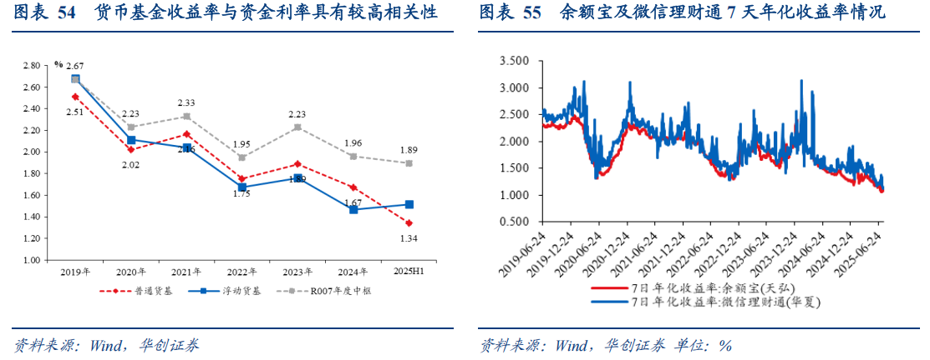
机构资金进场
低利率，不确定行情下，固收加成为机构投资者首选（7-8成债，2-3成股），规模持续新高
机构减持货基，个人投资者增持货基，认知偏差，跟随机构，调整理财策略

Slide 9
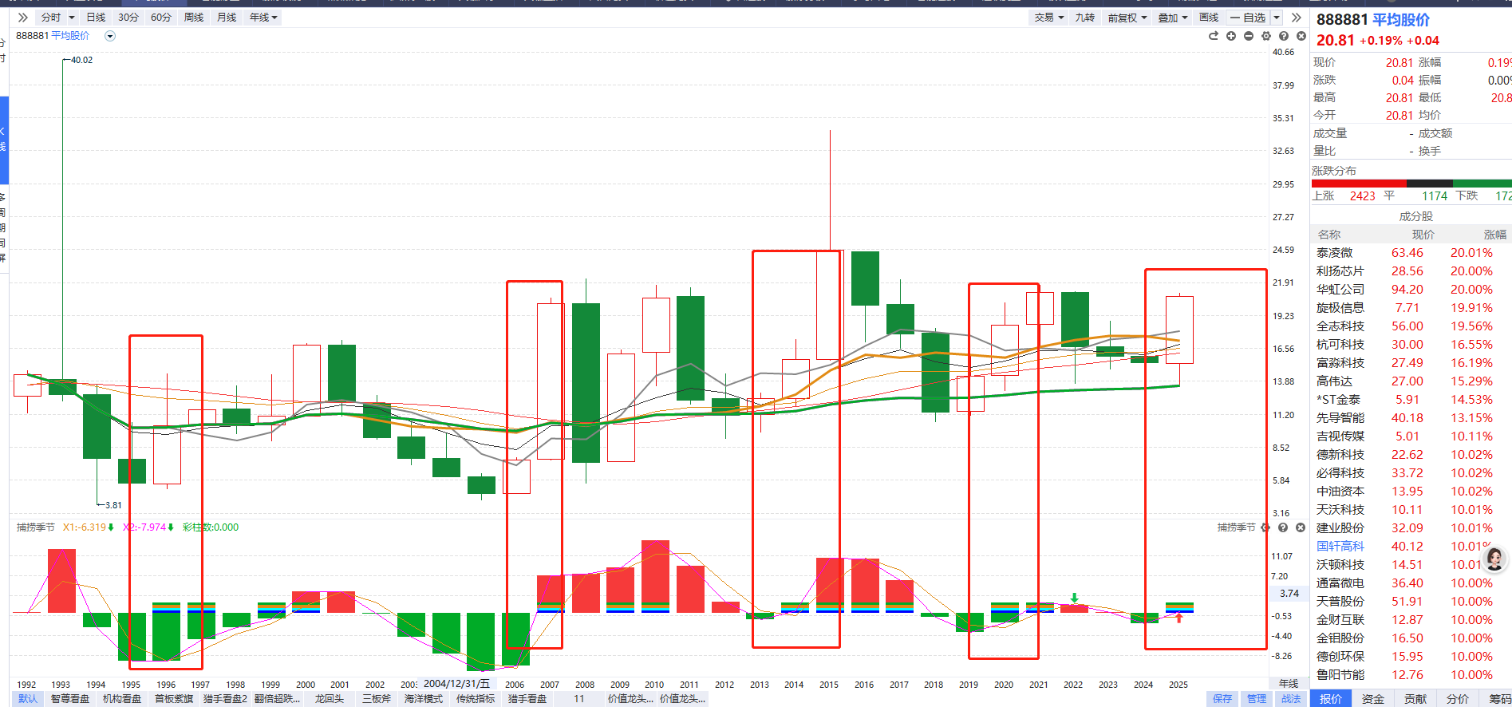
年线金叉 牛市可期
按历史几波大牛市来看，每一轮捕捞季节年线金叉，很容易走出2年左右的牛市行情，目前是牛市行情首年，中长期依然有继续走牛的可能！

Slide 10
02
慢牛中线策略

Slide 11
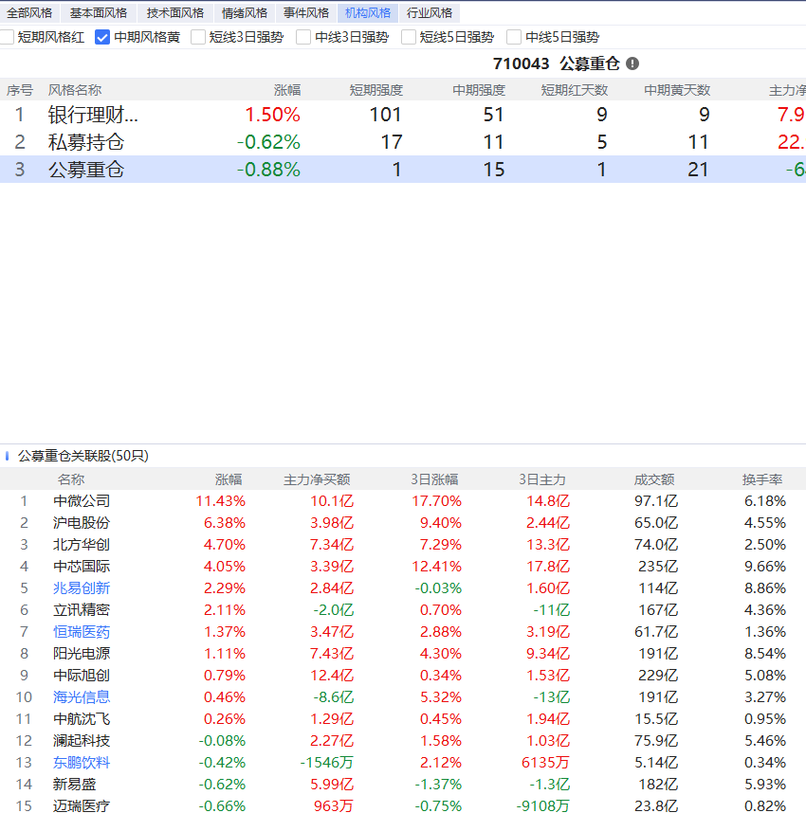
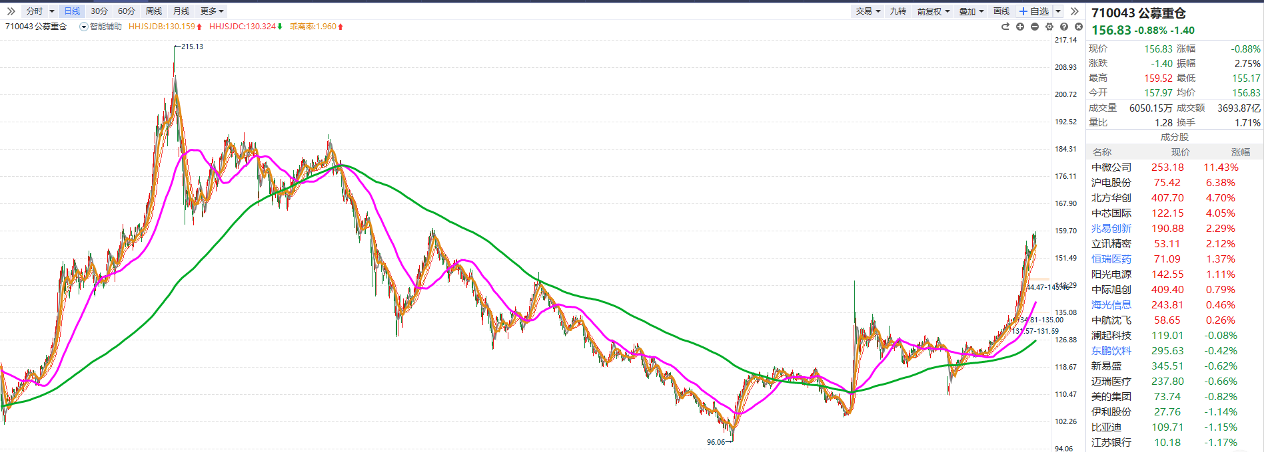
机构主导慢牛行情
公募重仓指数明显强于整体大市，同时银行理财重仓、私募重仓、公募重仓处于中期强势状态，说明对应资金来源渠道有源源不断资金参与，助推重仓股往上走。（公募最专业投资者）优选行业细分核心股：大市值+业绩好+趋势好+资金持续进场~

Slide 12
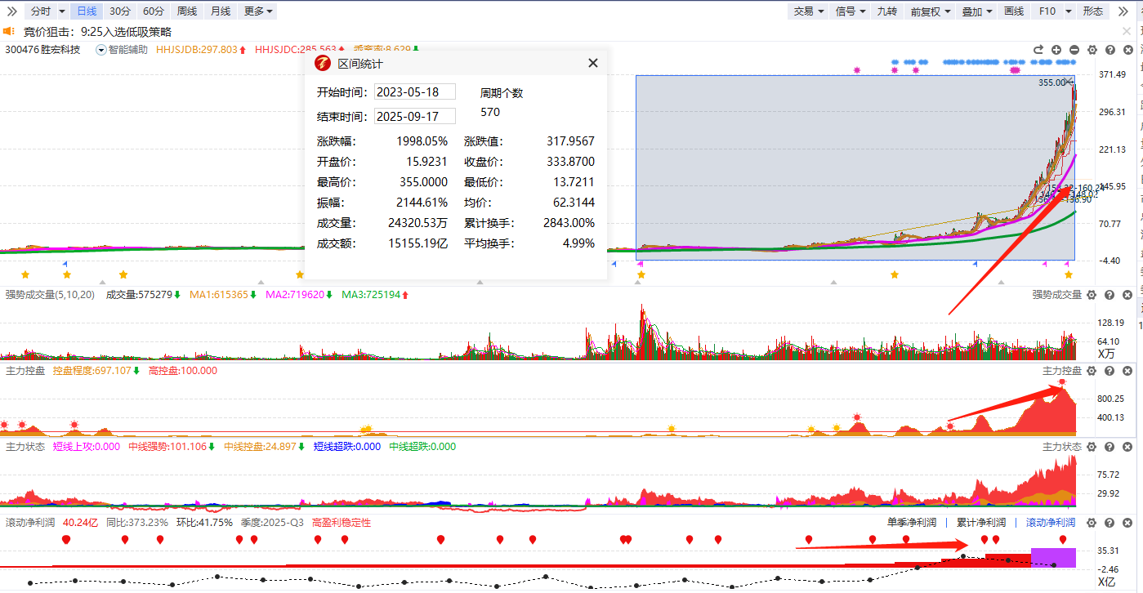
十倍大牛就是这么走出来
公募重仓胜宏科技，课件滚动净利润持续、加速上台阶、趋势向上、反复控盘有中线资金参与，也是现阶段核心主线。

Slide 13
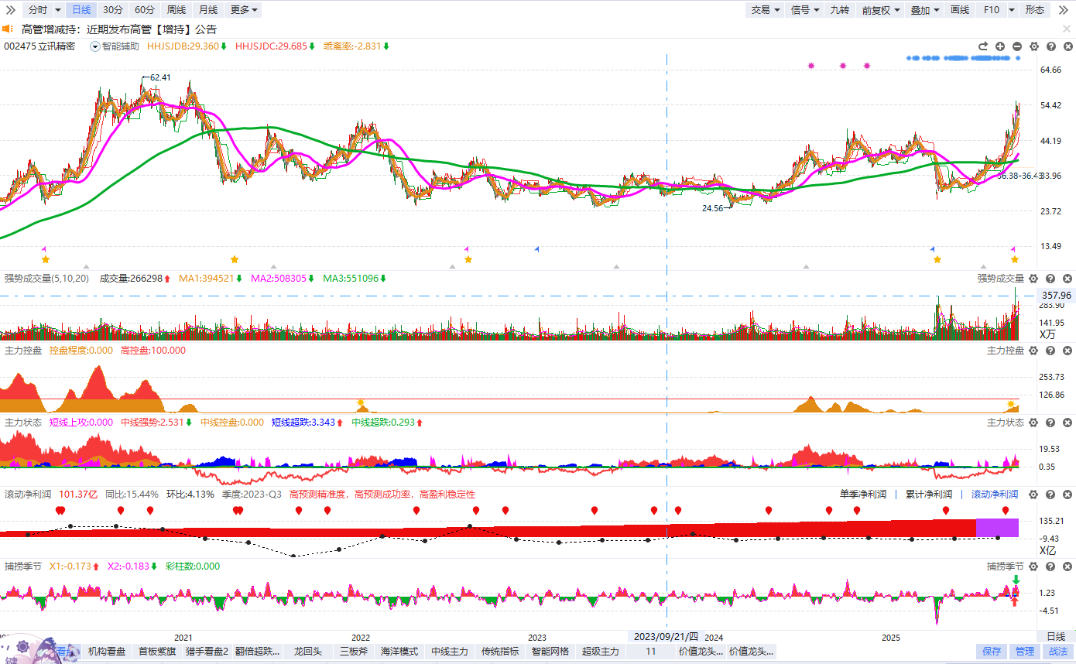
中线趋势股
公募重仓：选择业绩好（滚动净利润持续上台阶）、趋势向上（在辅助线上）、反复控盘（主力控盘攀升）的大盘优质个股，分批减仓，顺势持股！

Slide 14
四季度核心策略
1、半导体（AI和存储芯片、芯片设备）
半导体板块的核心看点，是下半年先进光刻机落地、先进芯片制程突破5nm、HBM3存储芯片量产的可能性。
2、创新药
创新药出海今年业绩大爆发，整体表现仅次于AI链。
主要原因是创新药研发周期漫长，一般需要10-15年，而中国创新药的研发热潮始于原国家食药监局在2015年开启的药审改革。经过十年投入，国内药企研发管线正进入密集收获期，大量新药开始上市申请与审批，机会非常多。
3、电池板块（锂电设备、部分电池制造龙头）
新能源车行业在政策补贴、爆款效应的支撑下，今年淡季不淡，销量超预期，推动电池板块从二季度开始扩产进程。
宁德时代、国轩高科、先导智能、杭可科技等电池、设备龙头的中报业绩已经揭示了这点，并推动了近期股价的爆发。
四季度，向来是新能源车的旺季，各大车厂都会发布大量换代新品，销量有望再上一个台阶。

Slide 15

03
慢牛短线策略

Slide 16
03
慢牛短线策略

Slide 17
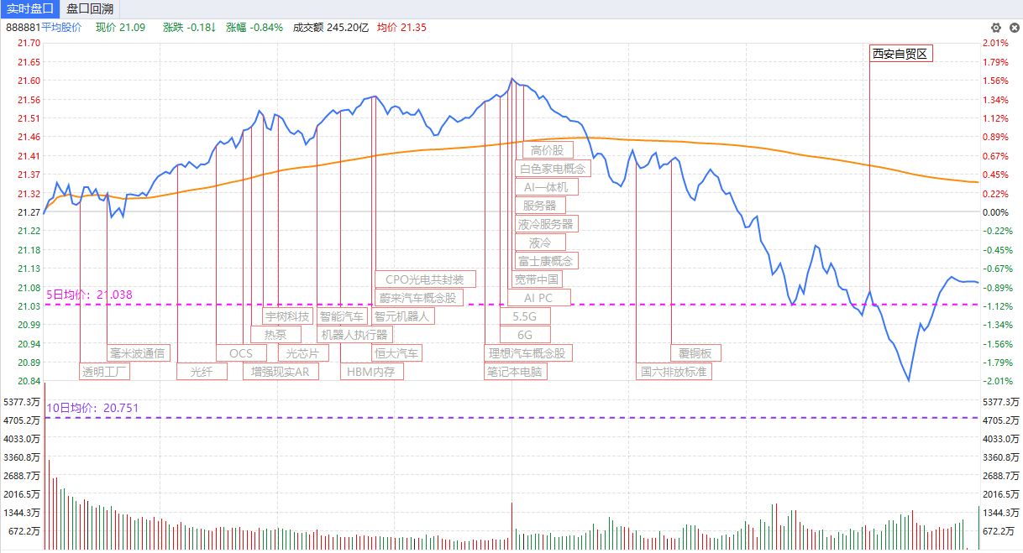
成交额年内前三 机器人保持强势
1）芯片产业链：央视播出了中国联通三江源绿电智算中心项目建设成效，披露了阿里旗下平头哥最新研发的AI芯片PPU。
2）机器人：马斯克发文称，计划于本周六对特斯拉的AI5芯片设计进行技术评审，并下周机器人相关召开会议。
3）CPO：市场调研机构Cignal AI认为，2025年之后会有更多厂商投资于OCS领域，预计到2029年市场规模有望超过16亿美元。
4）低价股：近期低价股频频活跃，良好的赚钱效应导致低价股获得资金关注，涌现出多只连板股

Slide 18
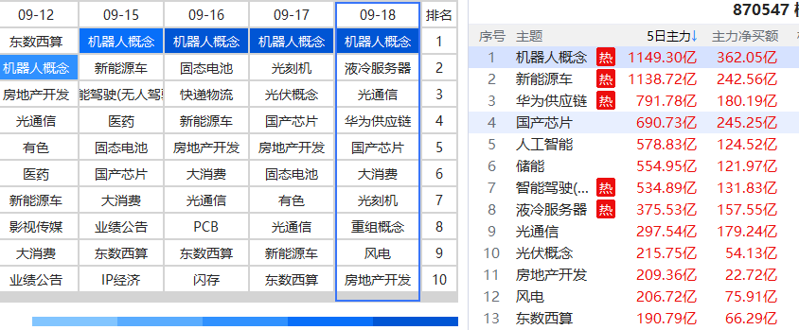

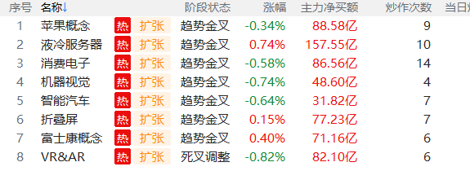
主线热点
短线热点判断标准
1、近期反复上榜，5天3次/3天2次
2、周线金叉区域
3、涨停排名处于5以上
高潮主题：华为供应链，机器人适合做涨停复制模型，首板启动较多
扩张主题：消费电子、液冷服务器、智能汽车，适合做趋势
热点：固态电池、科技、机器人、大消费

Slide 19
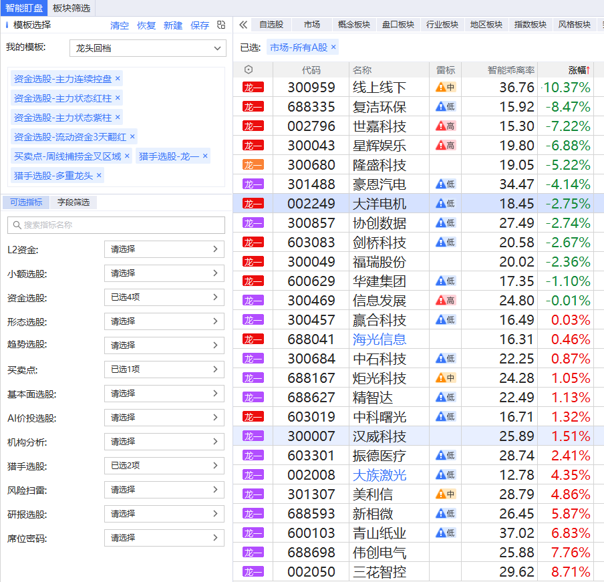
短线策略-龙头股回踩

Slide 20
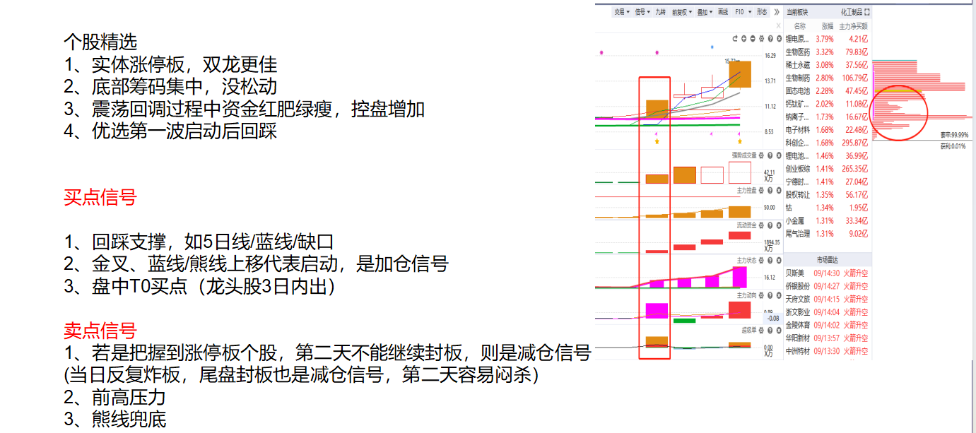
操作细节

Slide 21
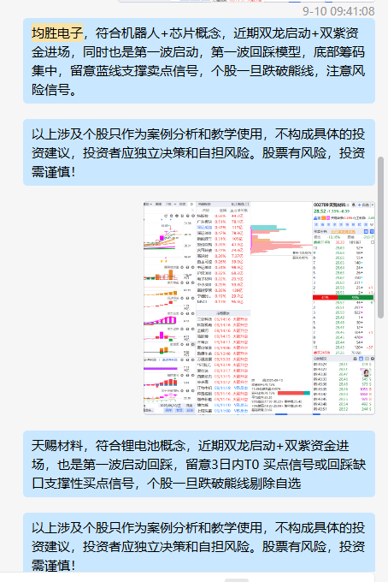
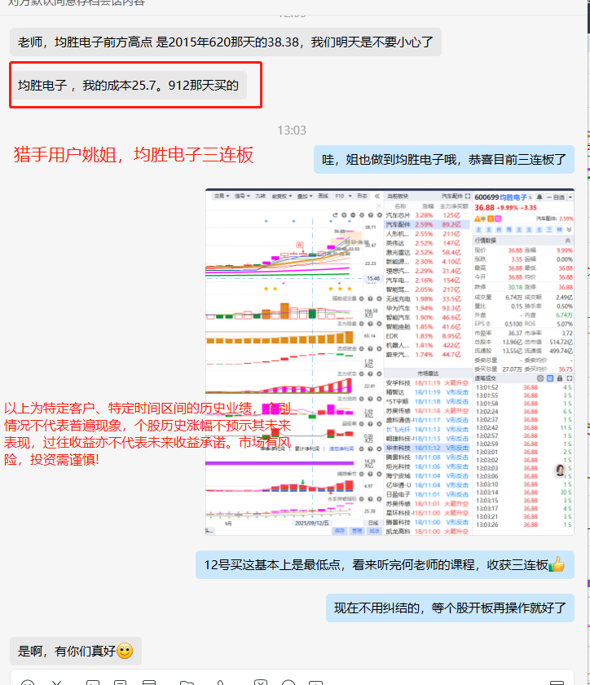
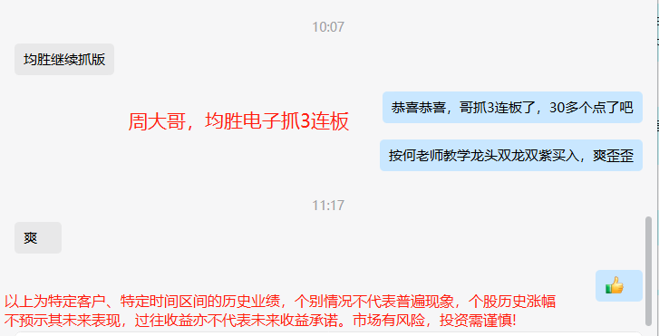
用户反馈
底部启动特征
1、个股处于长期相对底部位置
2、涨停大阳线突破长期横盘箱体
3、个股近期首板启动

Slide 22
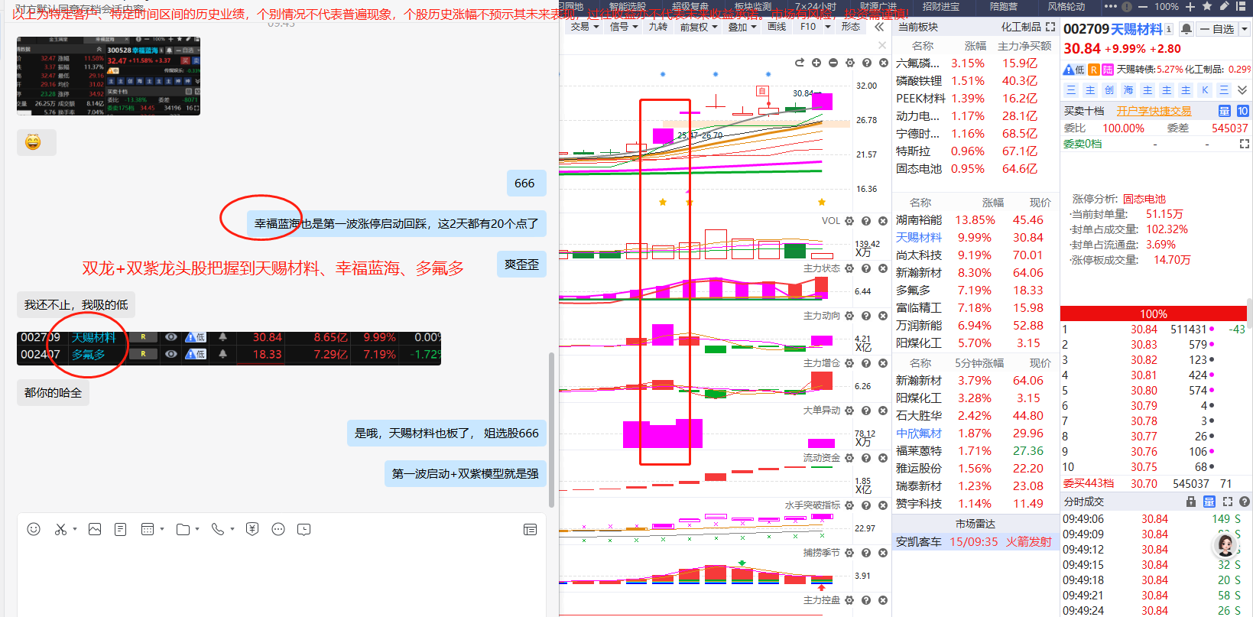
用户反馈

Slide 23
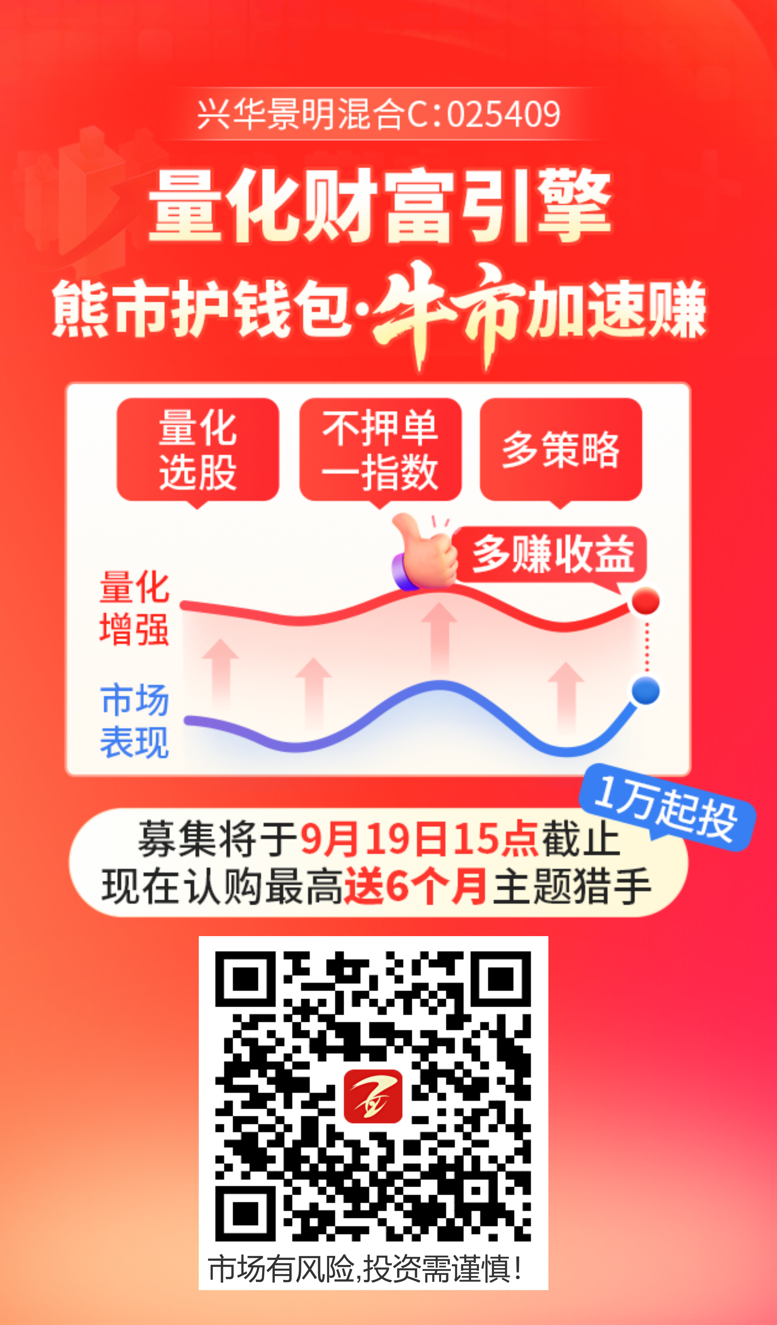
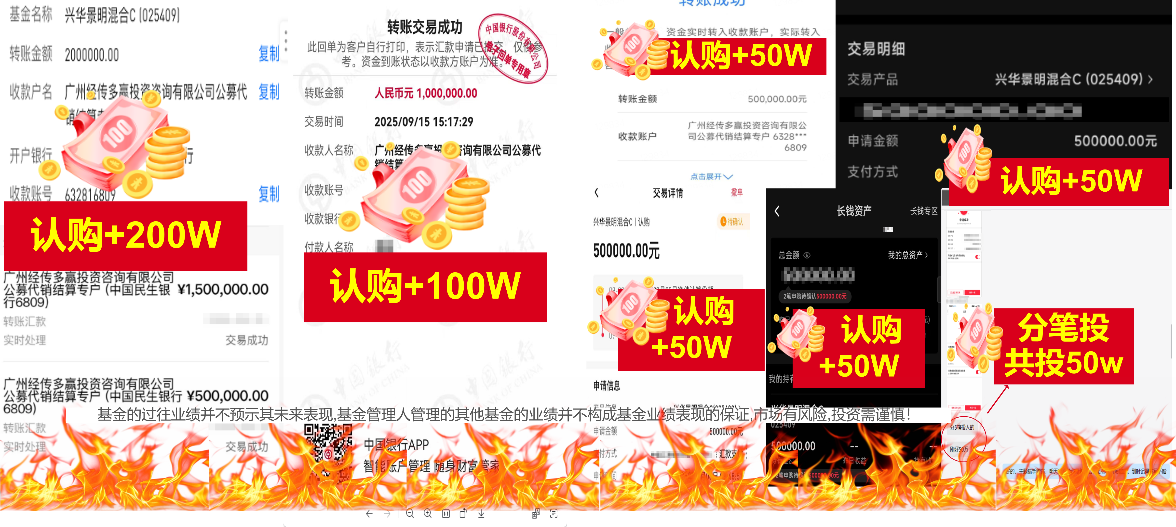
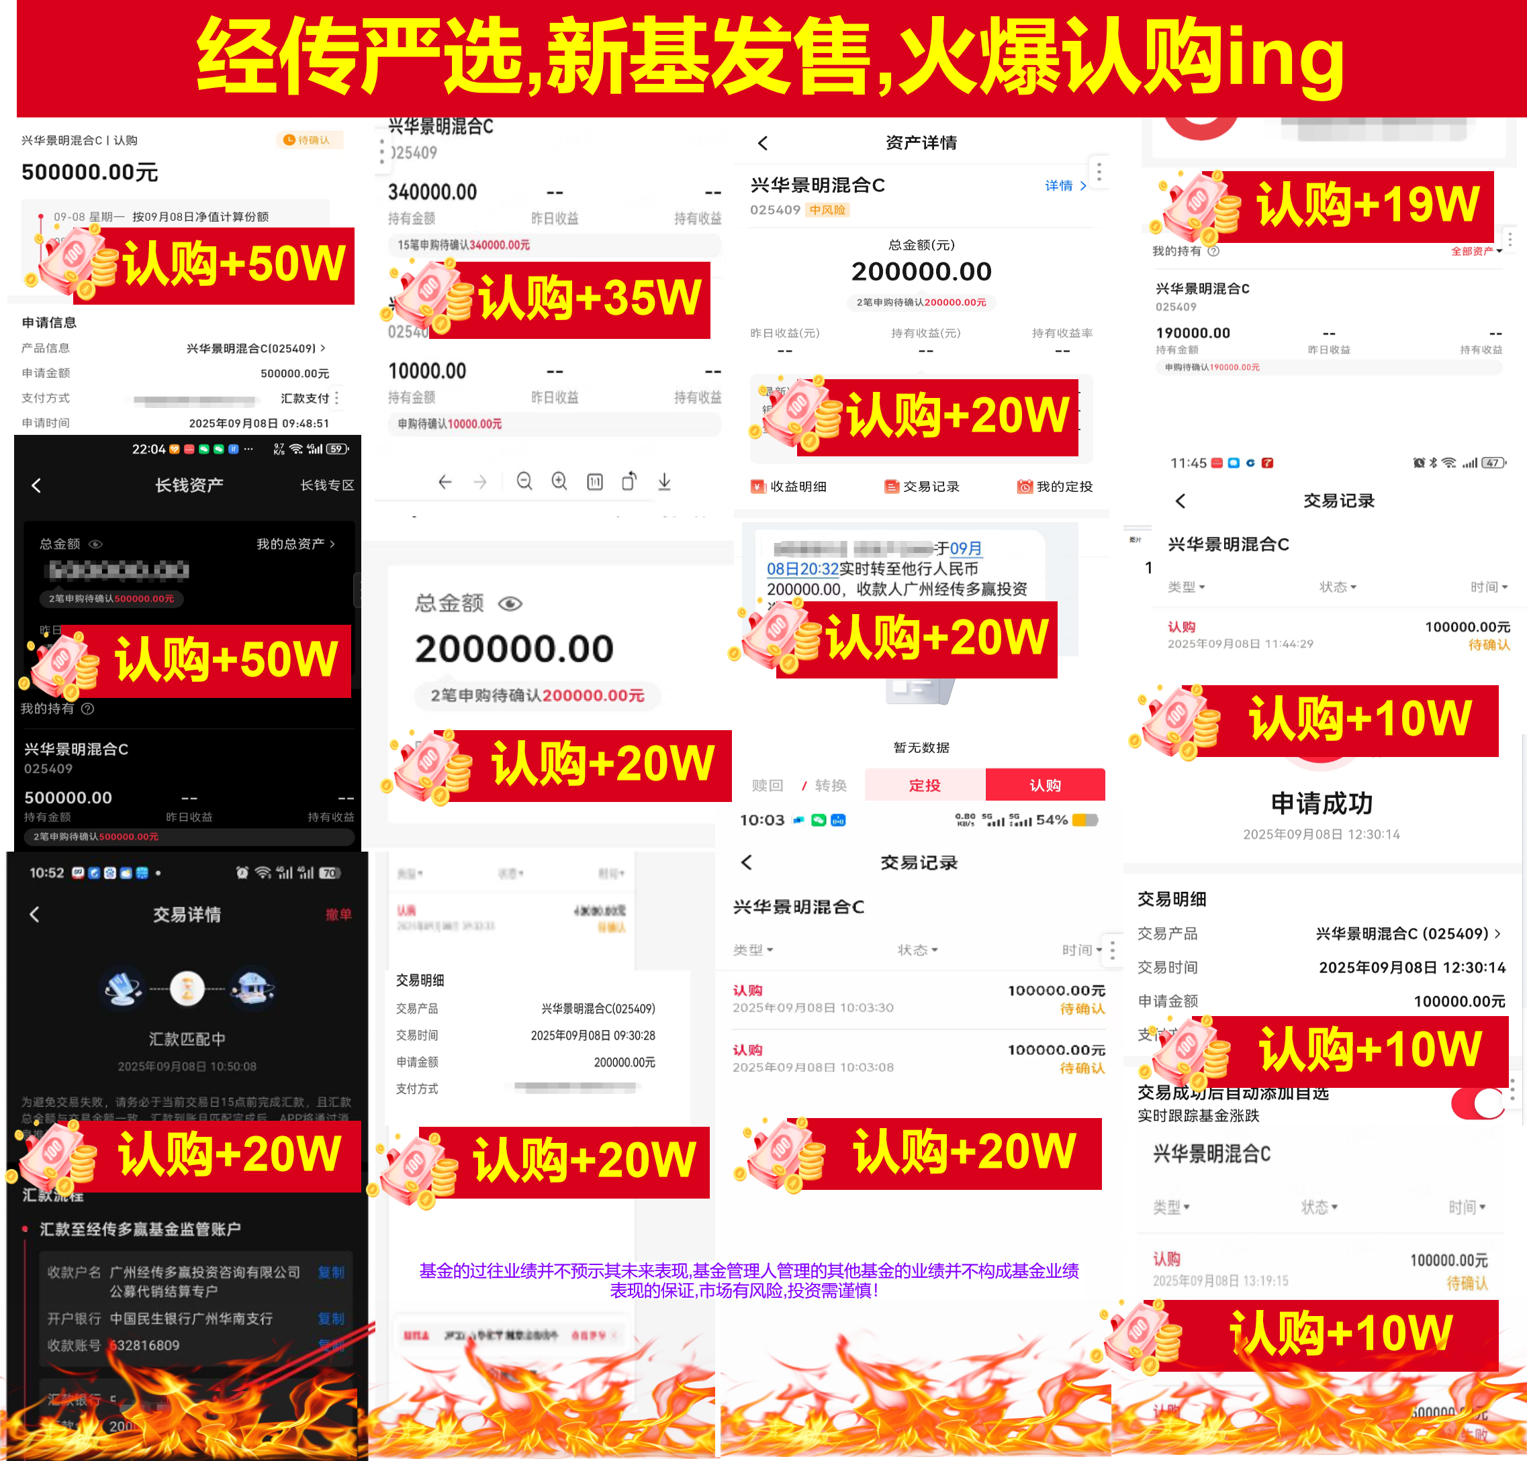
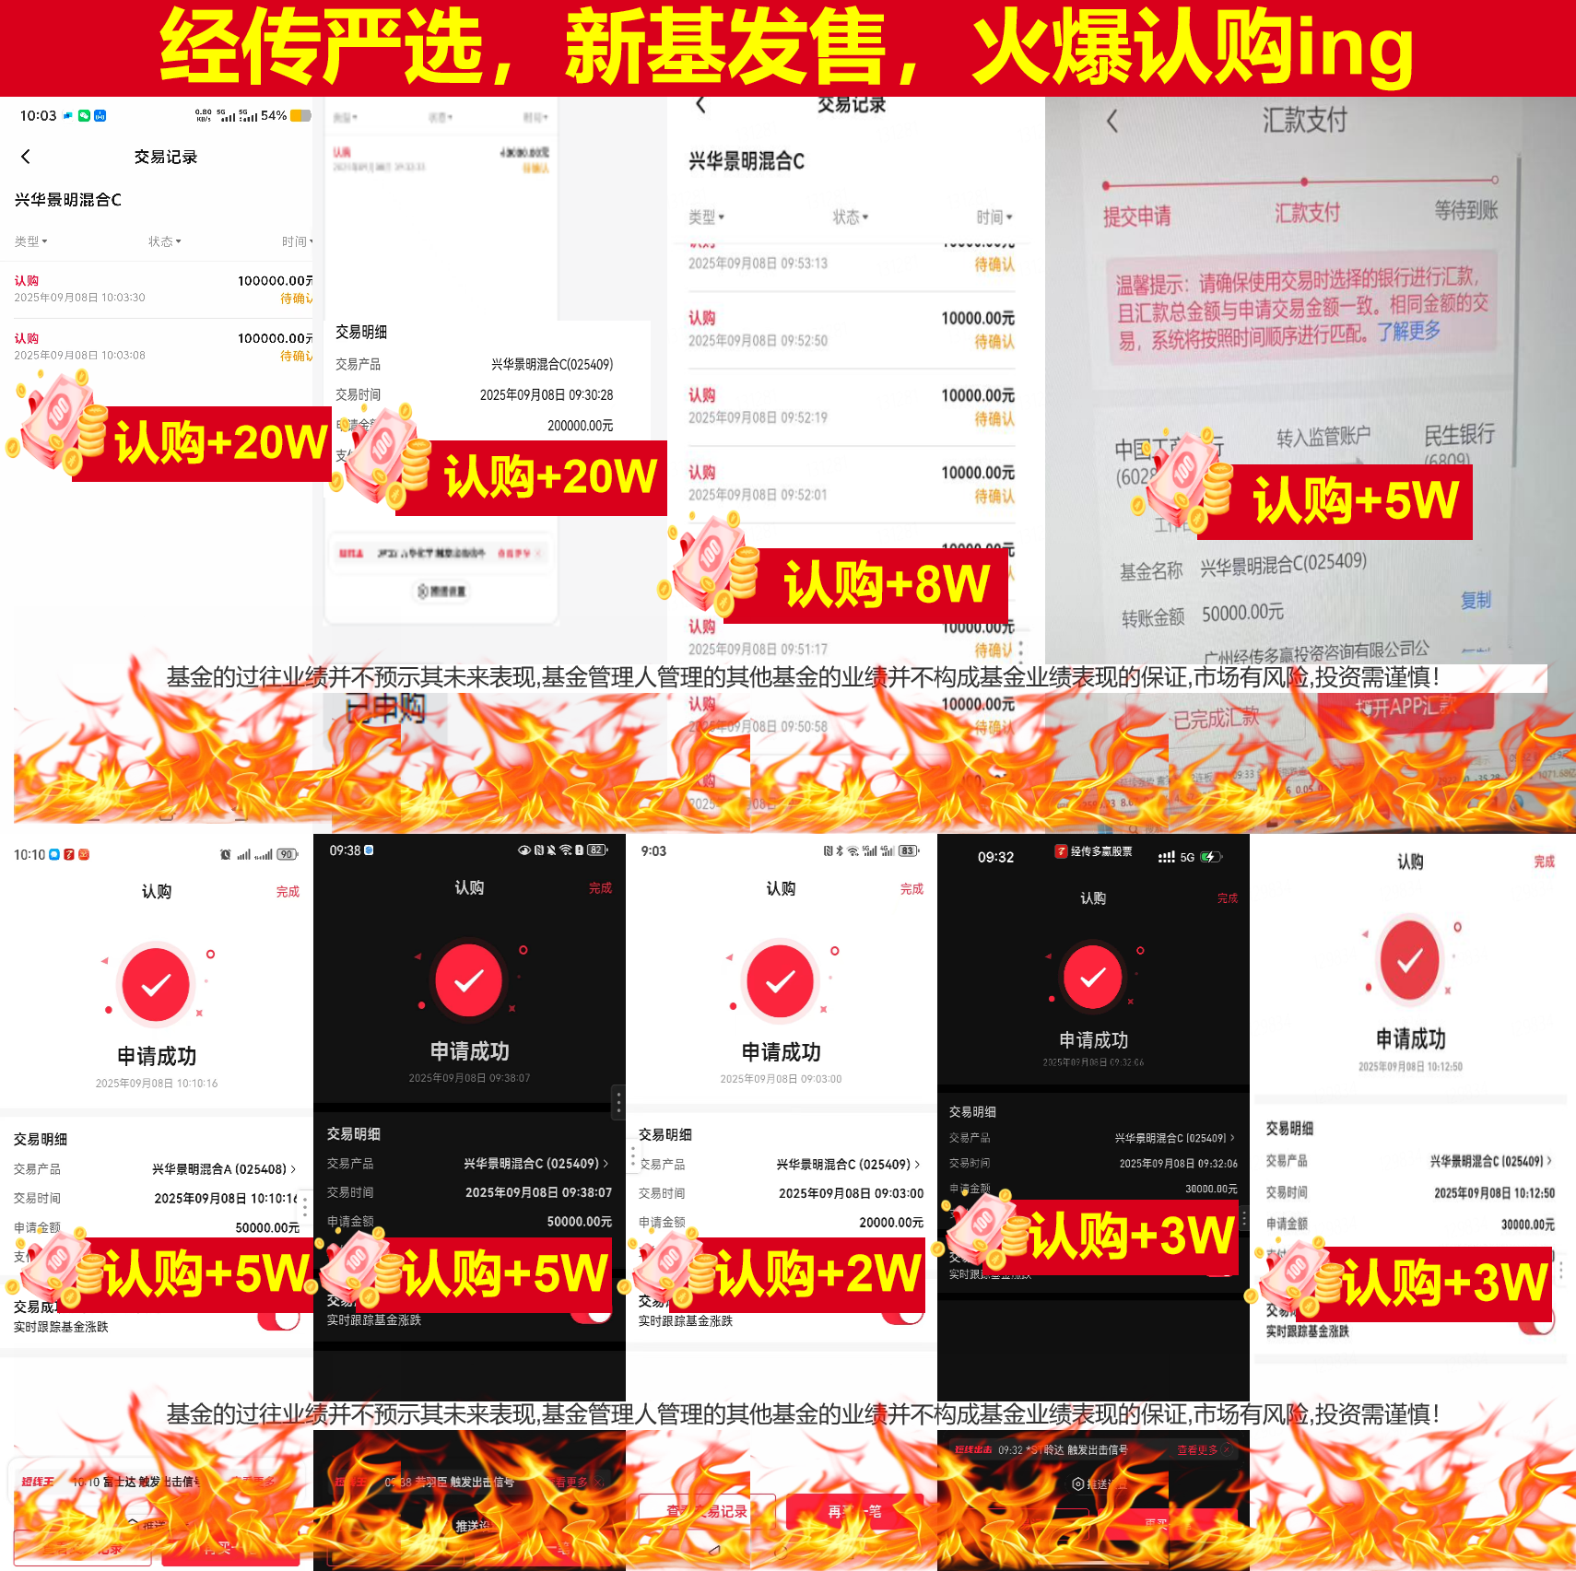
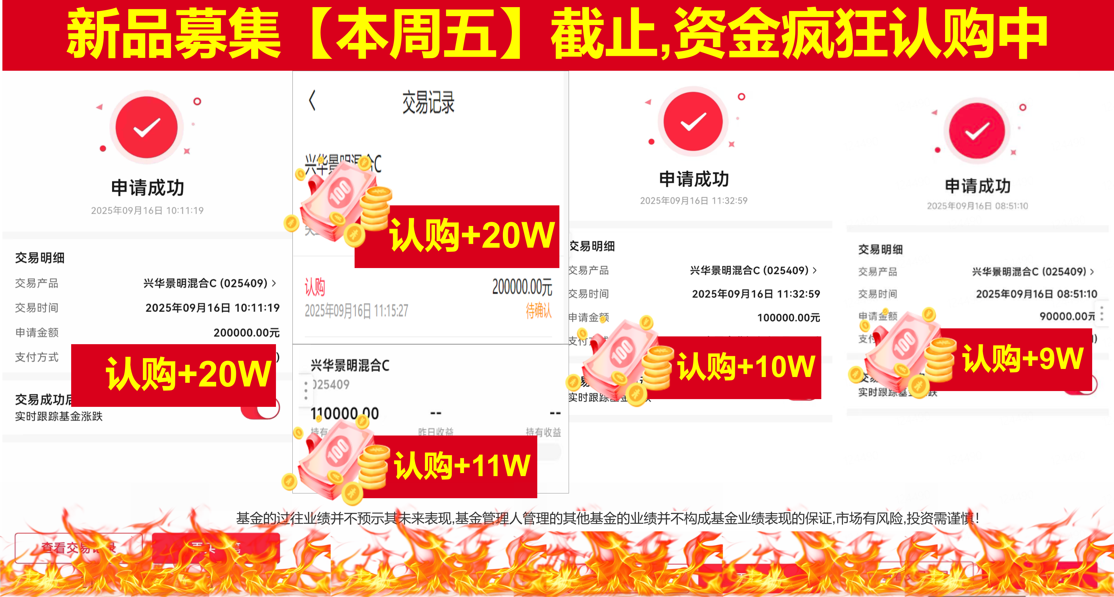
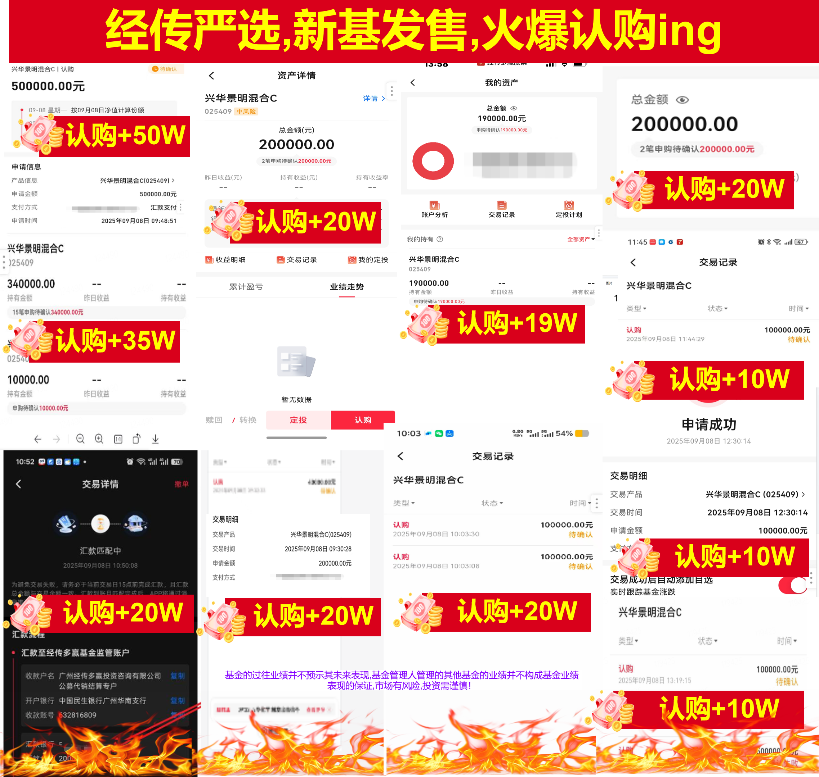
经传严选,新品募集【周五15点】截止,最后不到1天！
已有客户直接认购200w、100w.
多个50W、20w、10w持续进场中
基金的过往业绩并不预示其未来表现,基金管理人管理的其他基金的业绩并不构成基金业绩表现的保证,市场有风险,投资需谨慎！

Slide 24
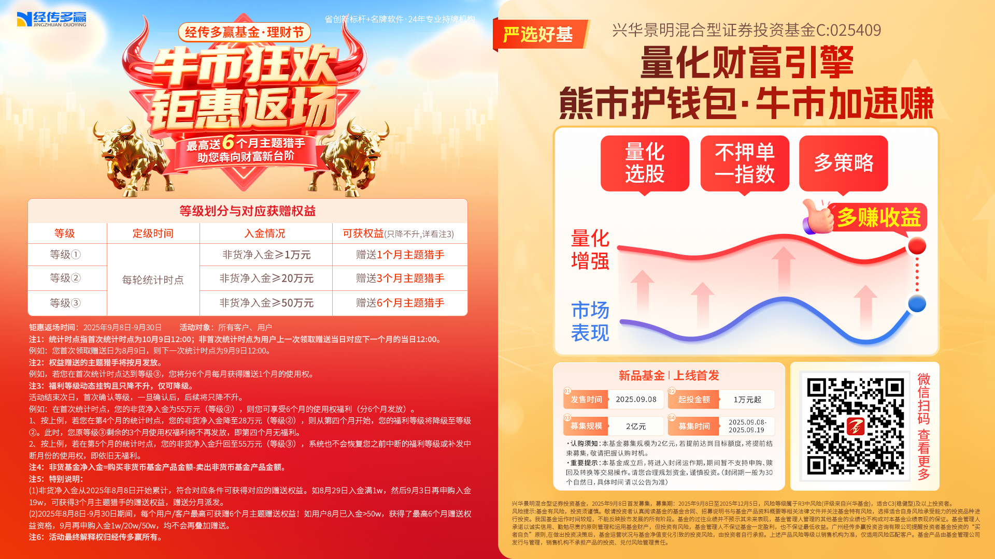

Slide 25
